Slide 1
Thứ ba ngày 10 tháng 9 năm 2024
Chào các em tham gia
tiết học hôm nay
MÔN: Toán
LỚP 1

Slide 2
Thứ ba ngày 10 tháng 9 năm 2024
Bài 1
CÁC SỐ
0, 1, 2, 3, 4, 5
Giáo viên: Nguyễn Thị Minh Ảnh

Slide 3
Thứ ba ngày 10 tháng 9 năm 2024
Tiết 1

Slide 8
1
Tập viết số

Slide 9
1
Tập viết số

Slide 10
1
Tập viết số

Slide 11
1
Tập viết số

Slide 12
1
Tập viết số

Slide 13
1
Tập viết số

Slide 14
1
Tập viết số

Slide 15
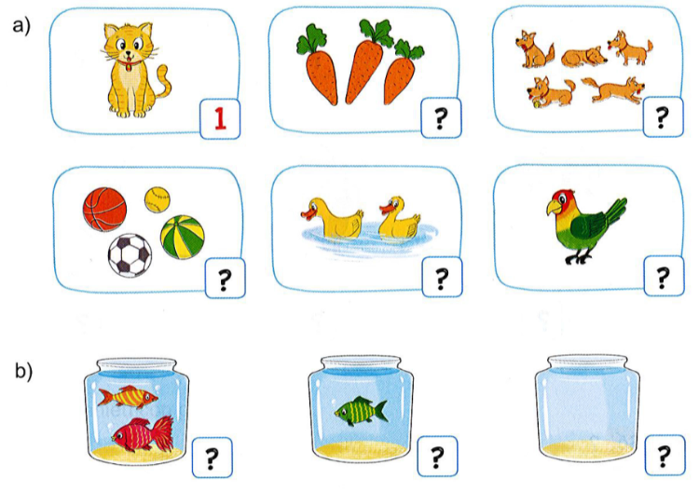
2
Số ?
3
5
4
2
1
2
1
0

Slide 16
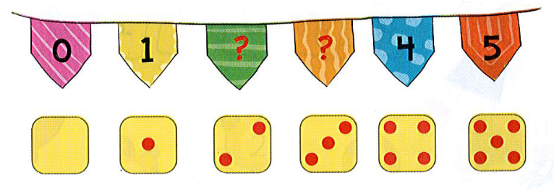
3
Số ?
3
2

Slide 17
VẬN DỤNG TRẢI NGHIỆM
Notes:
Bài giảng thiết kế bởi: Hương Thảo - tranthao121006@gmail.com

